Slide 1


Створення й виконання запитів на вибірку даних
За навчальною програмою 2018 року
Урок 14

Slide 2


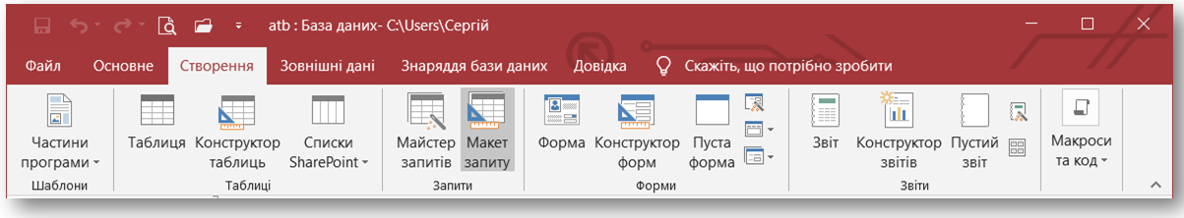
Створення й виконання запитів на вибірку даних
Розділ 3 § 3.2
Запити на вибірку даних — це запити, які забезпечують вибір необхідних даних з однієї або з кількох таблиць.
Загальний порядок створення простого запиту па вибірку (запиту для однієї таблиці) такий.
Відкриваємо БД, активуємо вкладку Створення й у розділі Запити натискаємо кнопку Макет запиту.
1
2

Slide 3
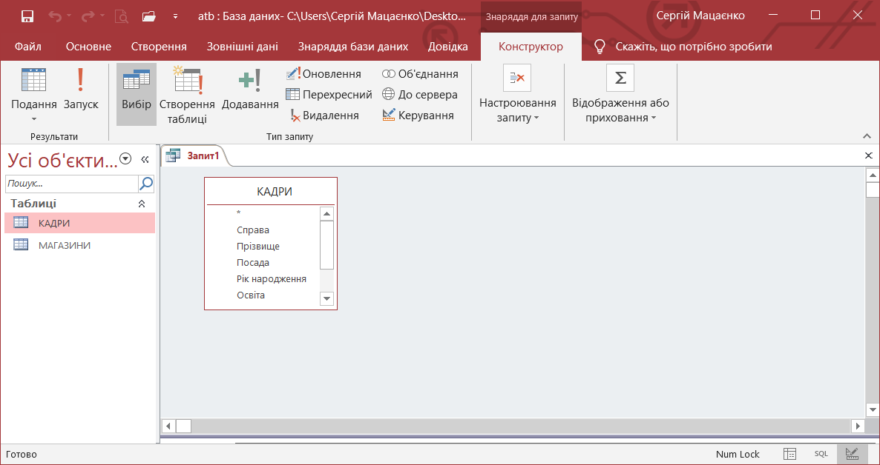
Створення й виконання запитів на вибірку даних
Розділ 3 § 3.2
Продовження…
У результаті відкриються вікно конструктора запиту (вікно Запит1) і вікно Відображення таблиці, у якому містяться імена всіх таблиць цієї бази.
Звернемо увагу, що на панелі інструментів вкладки Конструктор з'явилася група кнопок Тип запиту, у якій виділеною є кнопка Вибір. Це означає, що запит на вибірку створюється за замовчуванням.
Якщо будуть створюватися інші типи запитів, то необхідно вмикати відповідну кнопку в цій групі.

Slide 4
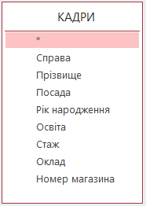
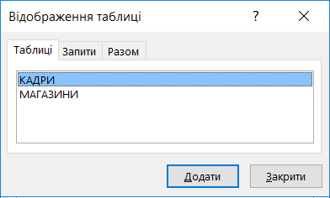
Створення й виконання запитів на вибірку даних
Розділ 3 § 3.2
Продовження…
Вибираємо у вікні Відображення таблиці необхідну таблицю. Відкриється перелік її полів.
Створюємо запит на основі вмісту цієї таблиці.

Slide 5
Створення й виконання запитів на вибірку даних
Розділ 3 § 3.2
Приклад 1. Створити простий запит із іменем Запит_1, за допомогою якого з таблиці КАДРИ виводяться дані про працівників зі стажем понад 16 років. Результуючий набір записів має містити поля: Справа, Прізвище, Рік народження, Стаж, Номер магазина.
У відкритій БД atb виконуємо команду Створення ⇒ Макет запиту. Відкриються вікно конструктора запитів і вікно Відображення таблиці, у якому вибираємо таблицю КАДРИ. Для цього встановлюємо курсор на імені цієї таблиці й натискаємо кнопку Додати. Після цього вікно Відображення таблиці можна закрити.

Slide 6
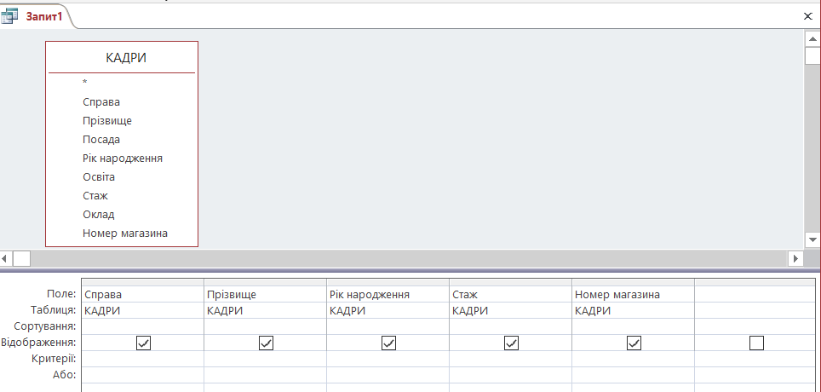
Створення й виконання запитів на вибірку даних
Розділ 3 § 3.2
Продовження…
У записі Поле конструктора запитів послідовно розміщуємо зазначені імена полів (Справа, Прізвище, Рік народження, Стаж, Номер магазина)
таблиці КАДРИ. Для цього достатньо двічі клацнути кнопку миші на імені певного поля цієї таблиці.

Slide 7
Створення й виконання запитів на вибірку даних
Розділ 3 § 3.2
Продовження…
Рядок Сортування
використовується для сортування даних у таблиці, яка буде отримана після виконання запиту. Сортувати дані можна за значенням кількох полів.
Прапорець
установлений на перетині запису Відображення та певного поля, означає, що це поле буде виведено на екран, інакше воно виводитися не буде.
Запис Критерії
призначений для запису виразу, на основі якого відбираються записи.
Запис Або
призначений для визначення додаткової умови відбору записів.

Slide 8
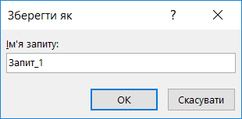
Створення й виконання запитів на вибірку даних
Розділ 3 § 3.2
Продовження…
У запис Критерії поля Стаж уводимо вираз >16. Зберігаємо запит, для чого на панелі швидкого доступу натискаємо кнопку Зберегти й у вікні, що відкриється, уводимо ім'я Запит_1, і натискаємо кнопку ОК.
У результаті ім'я цього запиту з'явиться в області переходів.

Slide 9
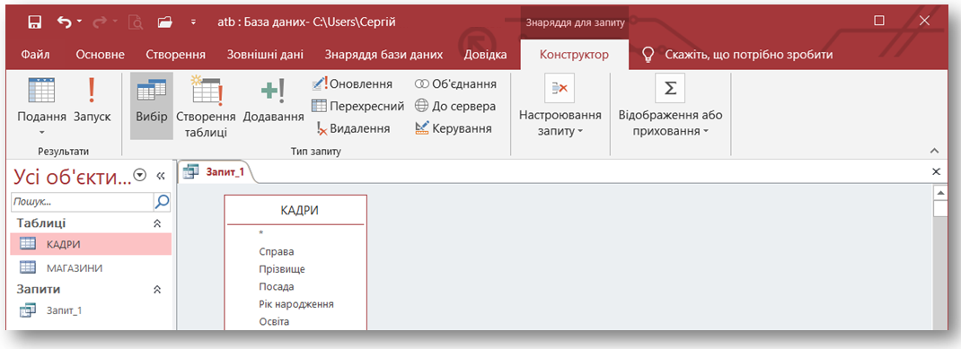
Створення й виконання запитів на вибірку даних
Розділ 3 § 3.2
Продовження…
Виконуємо запит. Для цього на смузі в групі Результати натискаємо кнопку Запуск!.

Slide 10
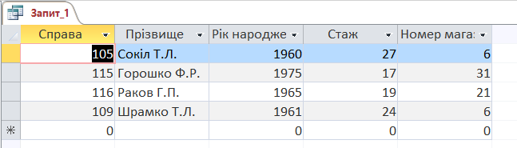
Створення й виконання запитів на вибірку даних
Розділ 3 § 3.2
Продовження…
Отримаємо результат, зображений на рисунку.

Slide 11
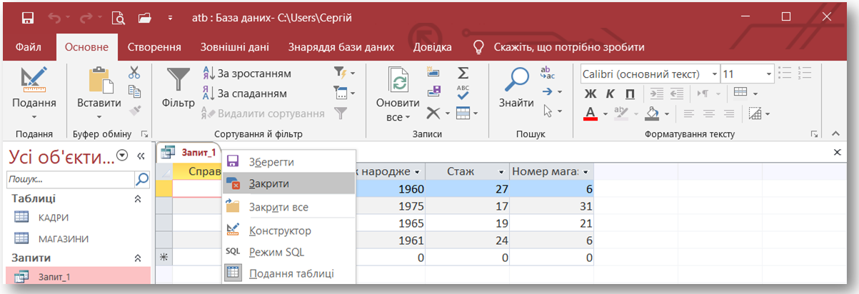
Створення й виконання запитів на вибірку даних
Розділ 3 § 3.2
Продовження…
Для закриття запиту відкриваємо його контекстне меню та виконуємо команду Закрити.

Slide 12
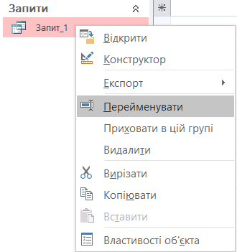
Створення й виконання запитів на вибірку даних
Розділ 3 § 3.2
Створений запит можна.
перейменовувати
та
редагувати
Для перейменування запиту слід відкрити його контекстне меню та виконати команду Перейменувати. Ім'я цього запиту в області переходів буде виділено прямокутником іншого кольору. У це поле необхідно ввести нове ім'я й натиснути клавішу Enter.

Slide 13
Створення й виконання запитів на вибірку даних
Розділ 3 § 3.2
У процесі редагування запиту можна виконувати такі дії:
додавати поля з таблиці;
видаляти поля;
додавати нові поля;
змінювати розміри полів;
змінювати порядок розміщення полів;
змінювати критерії відбору записів, порядок їх сортування й порядок виведення (невиведення) полів;
перейменовувати поля запиту;
видаляти з запиту таблиці (для багатотабличних запитів).

Slide 14


Створення й виконання запитів на вибірку даних
Розділ 3 § 3.2
Для виконання перелічених операцій запит відкривається в режимі Конструктор. Методика їх виконання відповідає методиці виконання аналогічних операцій у таблицях і жодних складнощів не викликає.
Методика створення запиту для кількох таблиць багато в чому схожа на методику створення запиту для однієї таблиці. Однак слід ураховувати, що таблиці обов'язково повинні мати між собою зв'язок.

Slide 15
Створення й виконання запитів на вибірку даних
Розділ 3 § 3.2
Приклад 2. Створити Запит_2, за допомогою якого в результуючу таблицю включаються прізвища диспетчерів із полями Номер магазина і Телефон таблиці МАГАЗИНИ, а з таблиці КАДРИ — поля Прізвище, Посада й Освіта. Записи необхідно впорядкувати за прізвищами працівників у алфавітному порядку.
У відкритій БД atb активуємо вкладку Створення й виконуємо команду Макет запиту. Додаємо у вікно Конструктор запиту обидві таблиці й закриваємо вікно Відображення таблиць.

Slide 16
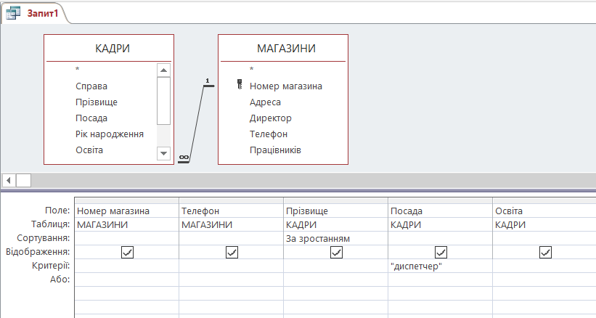
Створення й виконання запитів на вибірку даних
Розділ 3 § 3.2
Продовження…
У рядок Поле таблиці конструктора переносимо поля Номер магазину і Телефон таблиці МАГАЗИНИ та поля Прізвище, Посада й Освіта таблиці КАДРИ
У запис Критерії поля Посада вводимо назву професії «диспетчер», а в записі Сортування поля Прізвище встановлюємо значення За зростанням.

Slide 17
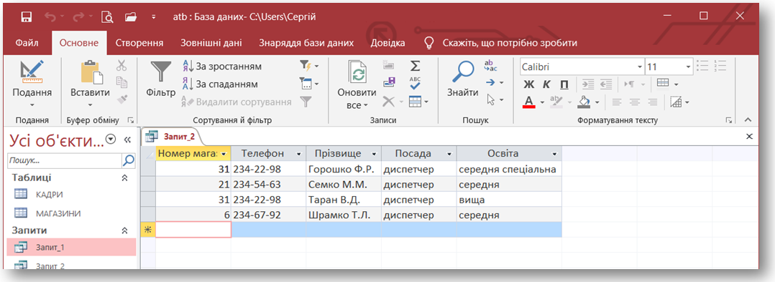
Створення й виконання запитів на вибірку даних
Розділ 3 § 3.2
Продовження…
Зберігаємо запит з іменем Запит_2 і виконуємо його. На екрані мають з'явитися записи, наведені на рисунку.

Slide 18

Запитання для самоперевірки знань
Розділ 3 § 3.2
Які запити називають запитами на вибірку даних?
Як зберігається запит?
У яких режимах можна відкрити запит?
Для чого призначено запис Критерії таблиці?
Як можна змінити порядок розміщення, полів у запиті?
Поясніть різницю створення запиту для однієї і кількох таблиць.
Поясніть алгоритм створення запиту на вибірку даних.

Slide 19
Дякую за увагу!
За навчальною програмою 2018 року
Урок 14

